Slide 1
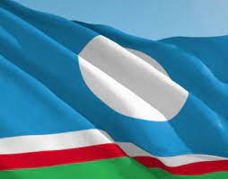
27 апреля - День Республики Саха (Якутия)
Якутия, ты светом зари
К добру и счастью всех нас зовёшь,
Алмазной радугой ты горишь
И нас к победам грядущим ведёшь.

Slide 3
27 апреля 1922 года постановлением Президиума ВЦИК РСФСР была образована Якутская Автономная Советская Социалистическая Республика.

Slide 4
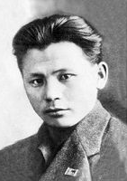
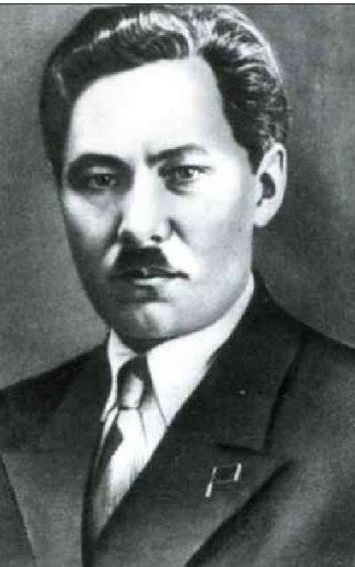
Выдающиеся государственные деятели Якутии, стоявшие у истоков нашей республики
Платон Алексеевич Ойунский
30.10.1893-31.10.1939
Максим Кирович Аммосов
10.12.1897-28.07.1938
Исидор Никифорович Барахов
31.01.1898-15.09.1938
Степан Максимович Аржаков
10.11.1899-17.05.1942

Slide 5
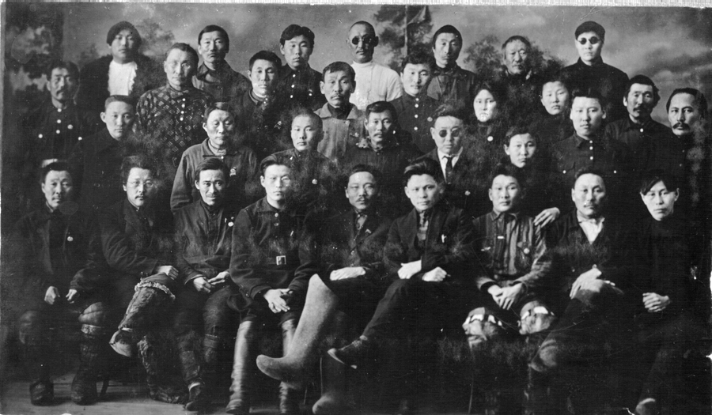
В конце декабря 1922 года начал свою работу Первый Всеякутский съезд Советов. Его участники направили телеграмму в Москву с благодарностью за предоставление автономии. Съезд избрал Исполнительный комитет ЯАССР, председателем Президиума ЯЦИК стал П. А. Ойунский, главой Совета народных комиссаров ЯАССР – И.Н. Барахов.

Slide 6
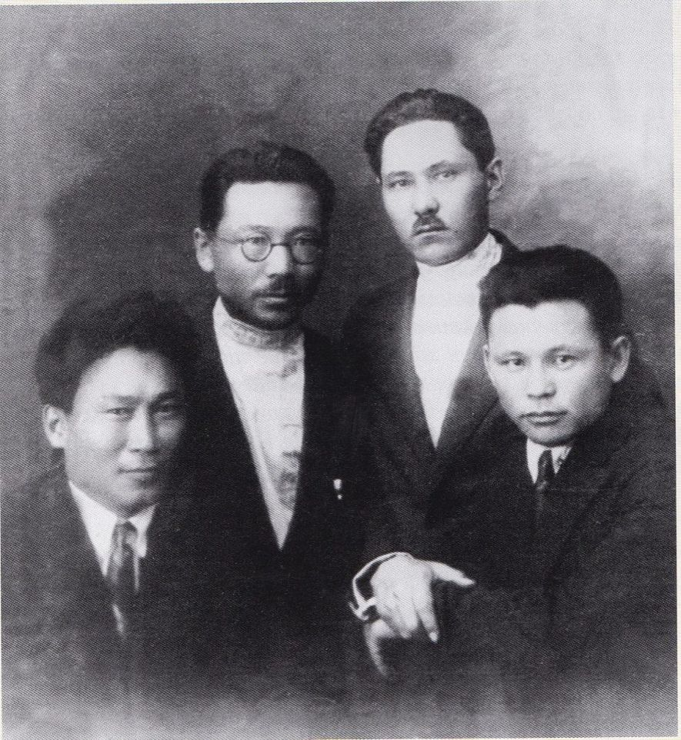
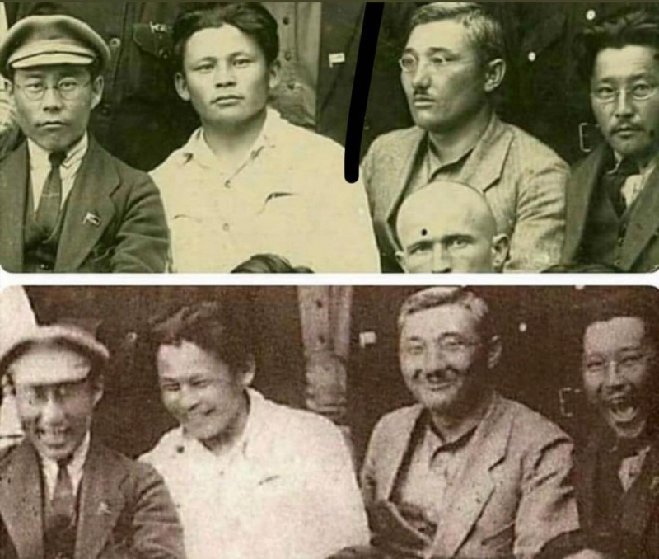
С. Васильев, И. Барахов, С. Аржаков, М. Аммосов
П. Ойунский, М. Аммосов, И. Винокуров, А. Бояров
Они сумели решить важнейший вопрос, который определил всю дальнейшую судьбу нашей республики, вопрос государственности, ставший важнейшим инструментом для строительства новой жизни, о которой много веков мечтали народы Якутии.

Slide 7
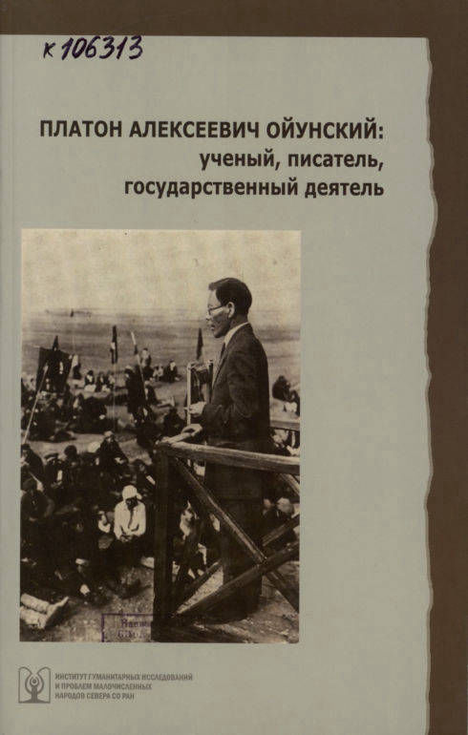
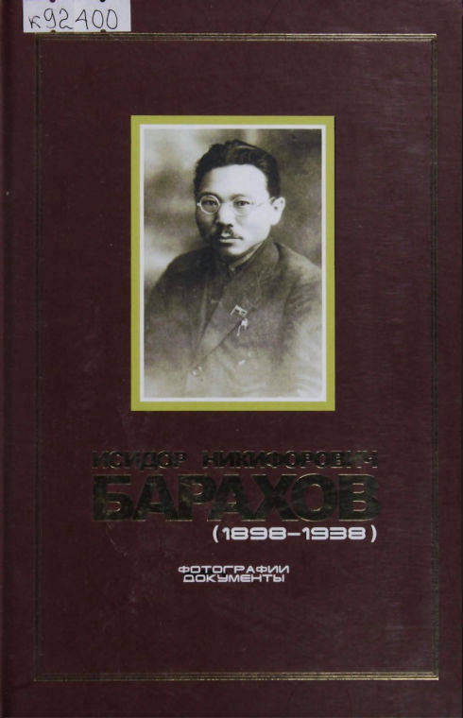
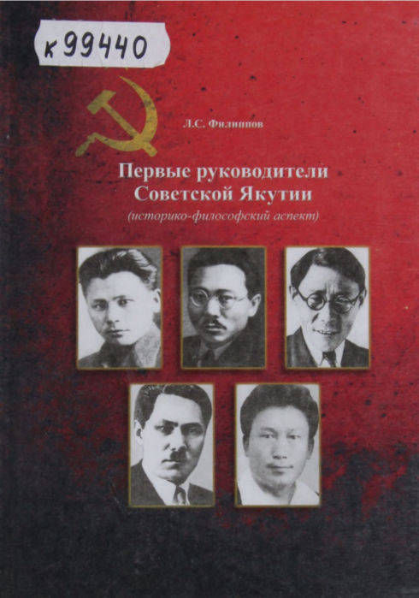

Slide 8
